Slide 1
সকলকে শুভেচ্ছা

Slide 2
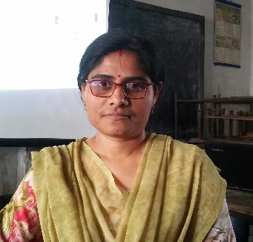
পরিচিতি
শিক্ষক পরিচিতি
পাঠ পরিচিতি
শ্রেণিঃ ৫ম
বিষয়ঃ প্রাথমিক গণিত
অধ্যায়ঃ গণনা করি
পাঠ্যাংশঃ গণনা করি
সময়ঃ ৪0 মিনিট
সুমনা পাল
প্রধান শিক্ষক
ভাটিকৃষ্ণনগর সপ্রাবি
ভৈরব,কিশোরগঞ্জ।

Slide 3
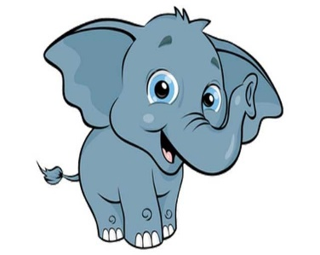
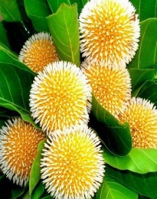
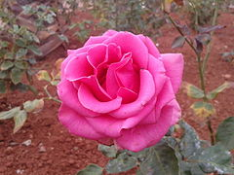
তোমরা ছবিতে কি কি দেখতে পাচ্ছ ?
তোমরা ছবিতে কয়টি গোলাপ দেখতে পাচ্ছ ?
তোমরা ছবিতে কয়টি আম দেখতে পাচ্ছ ?
তোমরা ছবিতে কয়টি কদম দেখতে পাচ্ছ ?
তোমরা ছবিতে কয়টি হাতি দেখতে পাচ্ছ ?
তোমরা ছবিতে কয়টি বেলুন দেখতে পাচ্ছ ?
হাতি
কদম
আম
বেলুন
গোলাপ

Slide 4
আজকের পাঠ
গণনা করি

Slide 5
শিখনফল
এই পাঠ শেষে শিক্ষার্থীরা যা যা শিখবেঃ
২.১.১ ১ থেকে ৯ পর্যন্ত বাস্তব উপকরণ গণনা করতে পারবে ।

Slide 6
তোমরা ছবিতে কি দেখতে পাচ্ছ ?
১টি
বলতো , ছবিতে কয়টি হাতি ?
১
হাতি

Slide 7
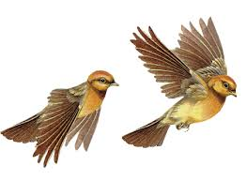
তোমরা ছবিতে কি দেখতে পাচ্ছ ?
২টি
বলতো, ছবিতে কয়টি পাখি ?
২
পাখি

Slide 8
তোমরা ছবিতে কি দেখতে পাচ্ছ ?
৩টি
বলতো, ছবিতে কয়টি আনারস ?
৩
আনারস

Slide 9
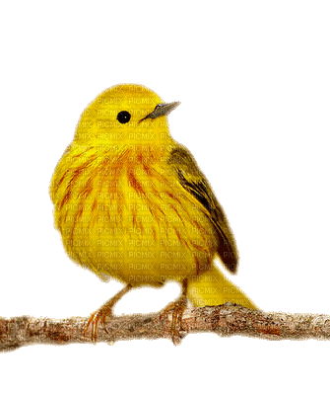
তোমরা ছবিতে কি দেখতে পাচ্ছ ?
৪টি
বলতো, ছবিতে কয়টি পাখি ?
৪
পাখি

Slide 10
তোমরা ছবিতে কি দেখতে পাচ্ছ ?
৫টি
বলতো, ছবিতে কয়টি পাখি ?
৫
পাখি

Slide 11
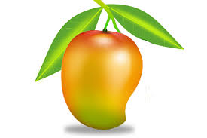
তোমরা ছবিতে কি দেখতে পাচ্ছ ?
বলতো, ছবিতে কয়টি আম ?
৬টি
আম
৬

Slide 12
তোমরা ছবিতে কি দেখতে পাচ্ছ ?
৭টি
বলতো, ছবিতে কয়টি কদম ফুল ?
৭
কদম ফুল

Slide 13
তোমরা ছবিতে কি দেখতে পাচ্ছ ?
৮টি
বলতো, ছবিতে কয়টি বেলুন ?
৮
বেলুন

Slide 14
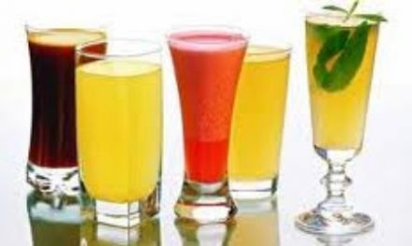
তোমরা ছবিতে কি দেখতে পাচ্ছ ?
৯টি
বলতো, ছবিতে কয়টি জুসের গ্লাস ?
৯
জুস

Slide 15
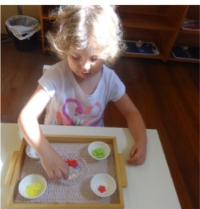
একক কাজ
সময় – ৪ মিনিট
বলতো, এখানে কয়টি পাখি ও কয়টি মার্বেল আছে ?
৪
৮

Slide 16
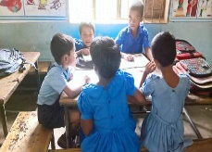
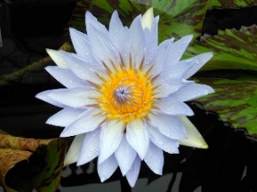
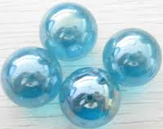
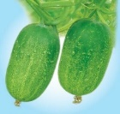
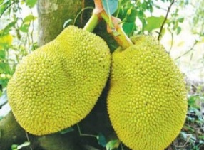
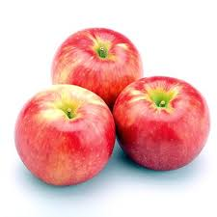
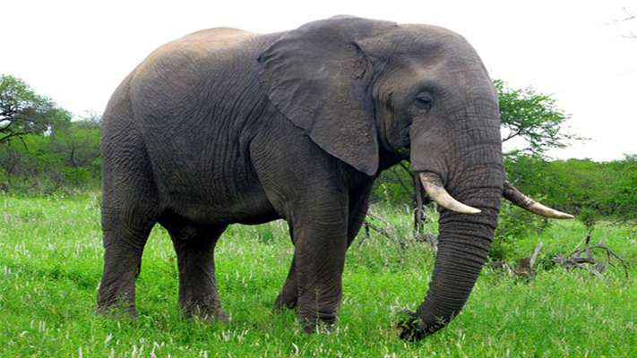
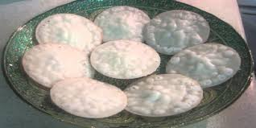
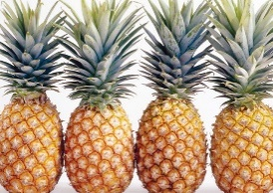
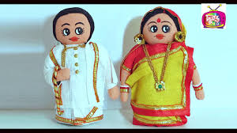
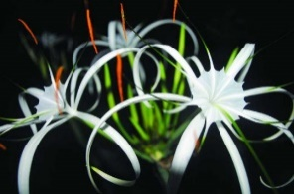
৫ জন করে দলে ভাগ হয়ে ছবি দেখে মিল কর
সময় – 5 মিনিট

Slide 17
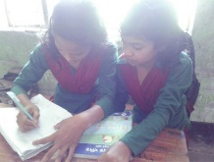
জোড়ায় কাজ
সময় – ৫ মিনিট
ছবির সাথে সংখ্যার মিল কর
৪
৮
৫
৯
১
৬
২
৩
৭

Slide 18
পাঠ্যবইয়ের ৭,৮ পৃষ্ঠা খোল

Slide 19
মূল্যায়ন
সময়- ৫মিনিট
বলতো, এখানে কতটি ফুল, কতটি পাখি, কতটি আম আছে ?
৬
৭
৯

Slide 20
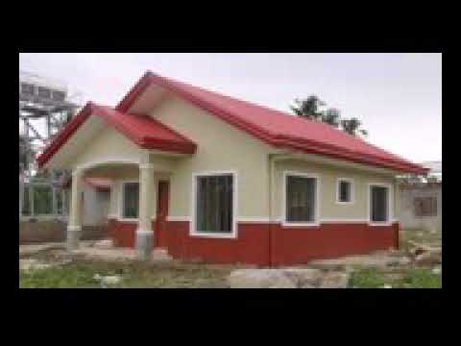
বাড়িরকাজ
তোমার বাড়িতে বা আশেপাশে দেখে আসবে ও আগামীকাল বলবে কার বাড়িতে কয়টি হাঁস ও মুরগী আছে ।

Slide 21
সকলকে ধন্যবাদ

